Slide 1
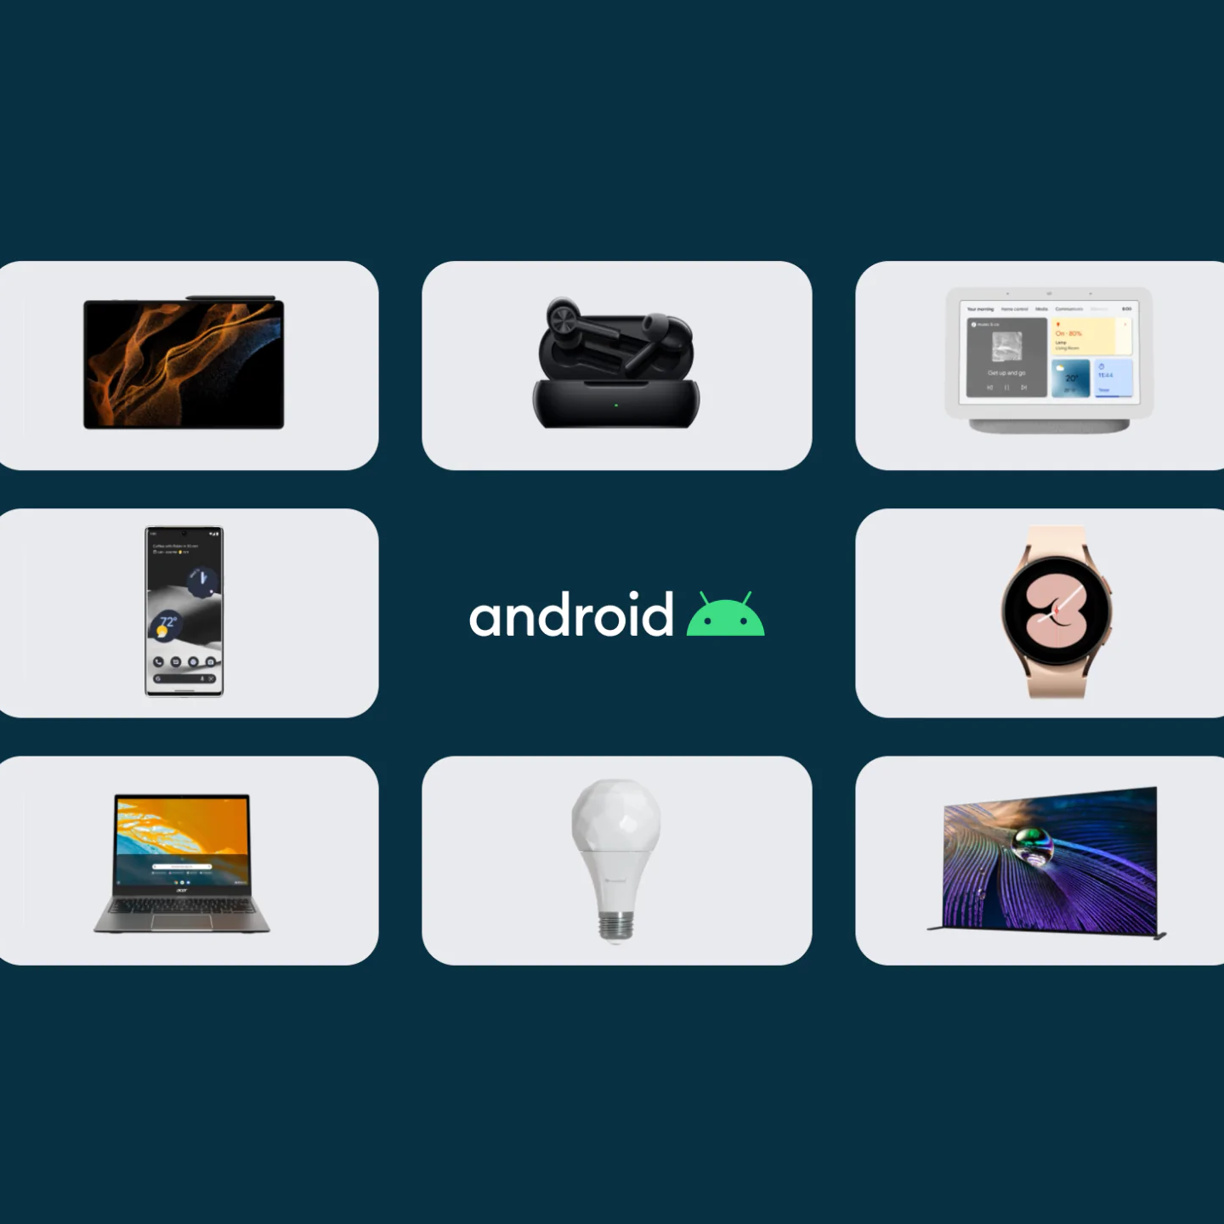
Android per diversi dispositivi
Riccardo Fiorani

Slide 2
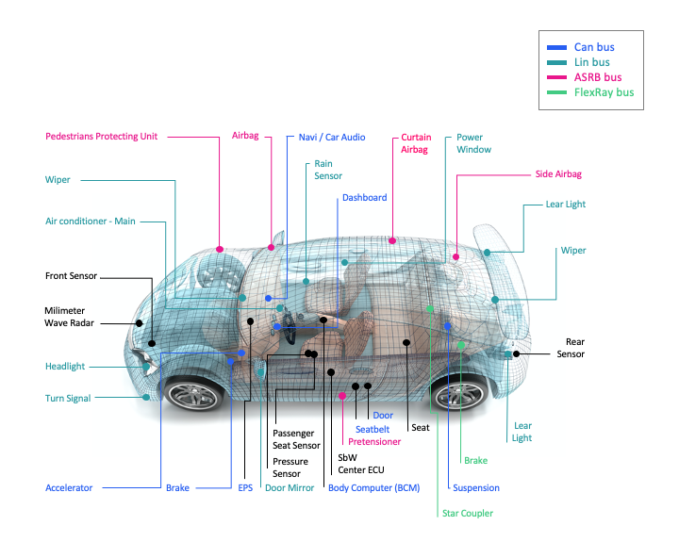
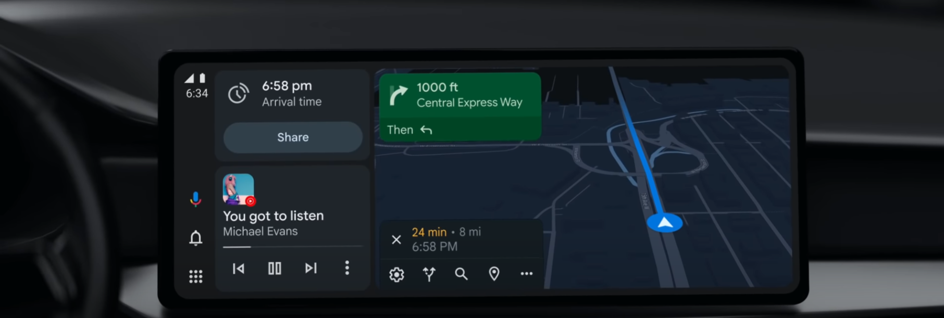
Android Auto
Funzionalità
Controllo dell’auto dal telefono
Strumenti di navigazione
Controllo vocale
Riproduzione di musica

Slide 3
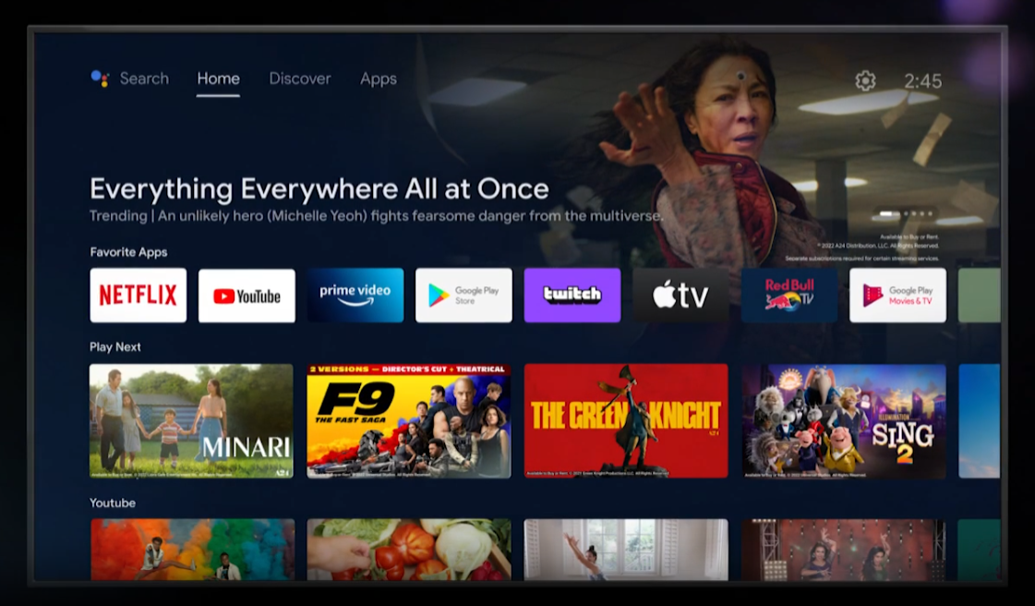
Android tv
Funzionalità
Chromecast
Assistente vocale

Slide 4
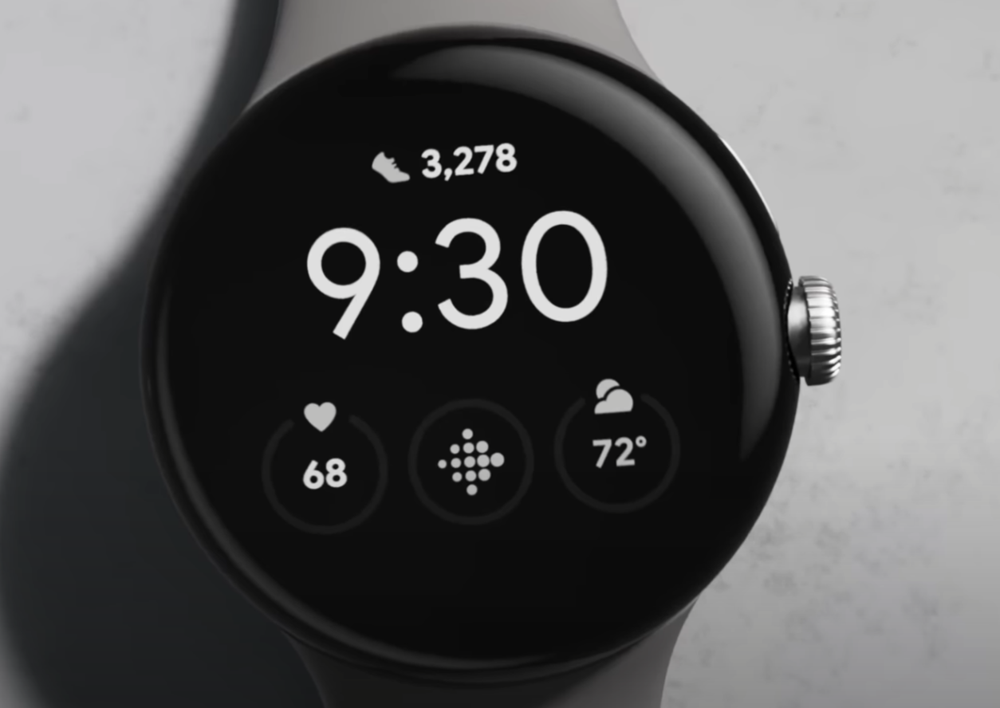
Wear os
Funzionalità
Notifica per le chiamate
Monitoraggio dell’attività fisica
Monitoraggio della salute

Slide 5
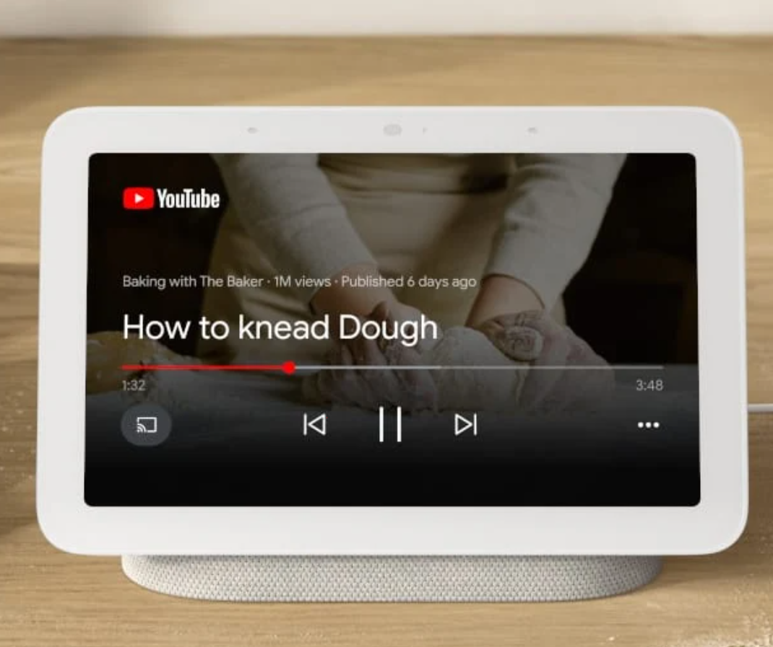
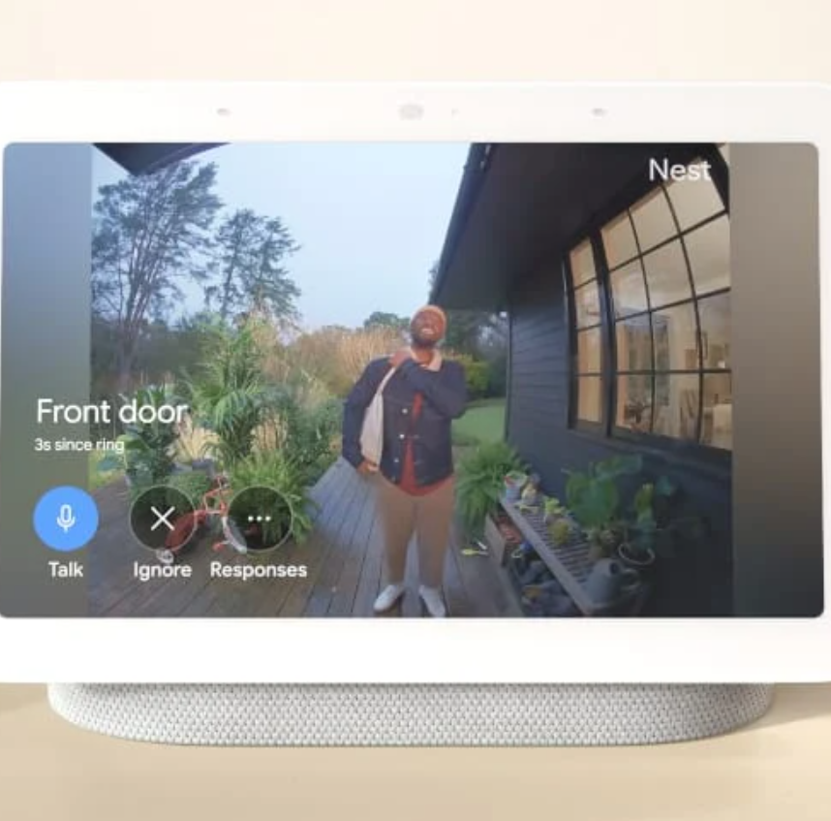
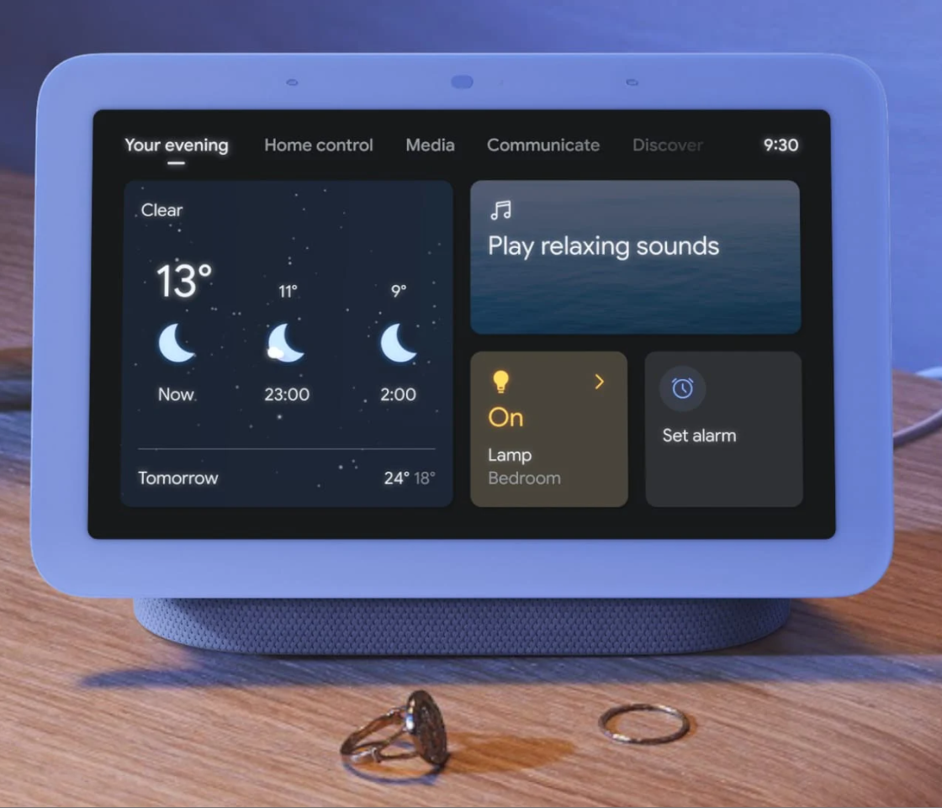
Android per IoT (Internet of Things)
Funzionalità
Controllo della casa
Sicurezza

Slide 6
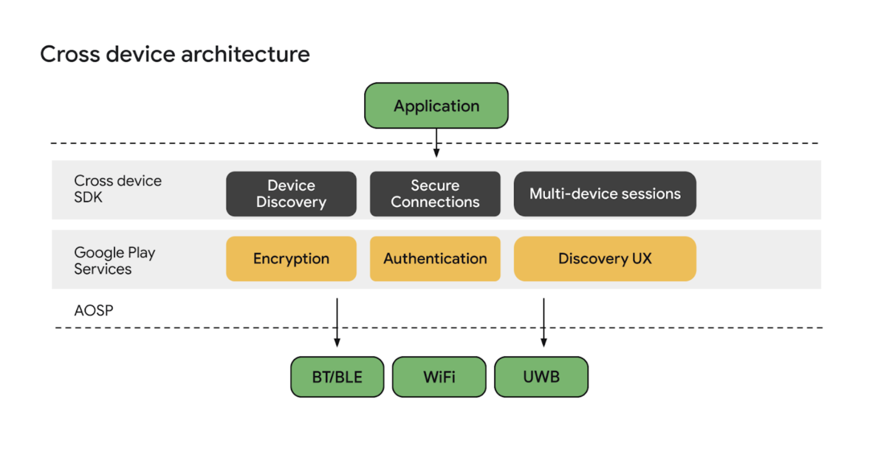
Cross Device SDK
Funzionalità
Astrazione delle funzionalità
Adattabilità all’interfaccia utente
Gestione delle risorse
Supporto multi-piattaforma
Integrazione con servizi e api

Slide 7
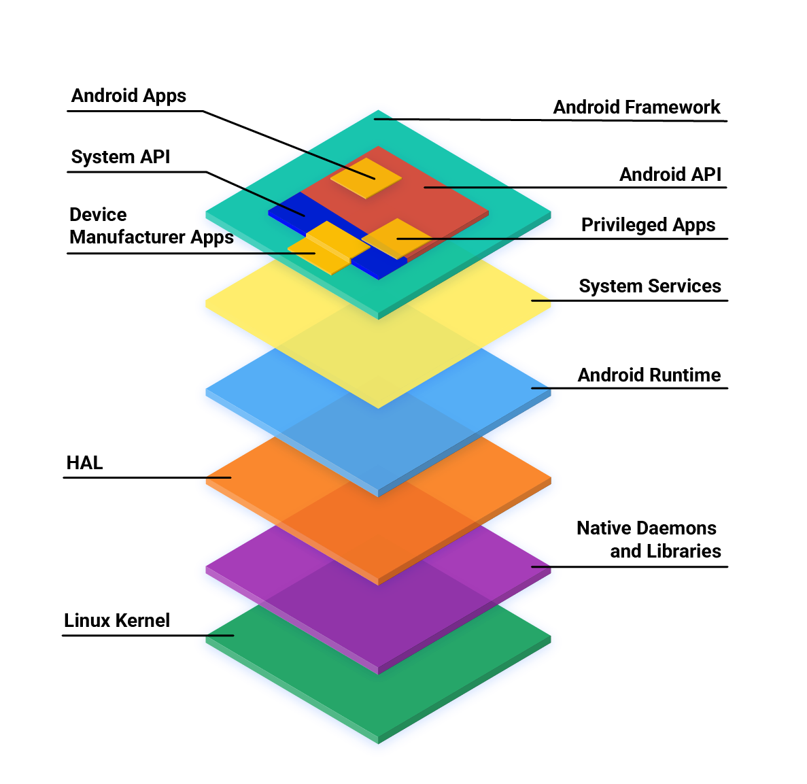

Slide 8
Riferimenti
https://source.android.com/?hl=it
https://www.android.com/intl/it_it/auto/
https://www.android.com/intl/it_it/tv/
https://wearos.google.com/intl/it_it/
https://home.google.com/intl/it_it/the-latest/

